Slide 1
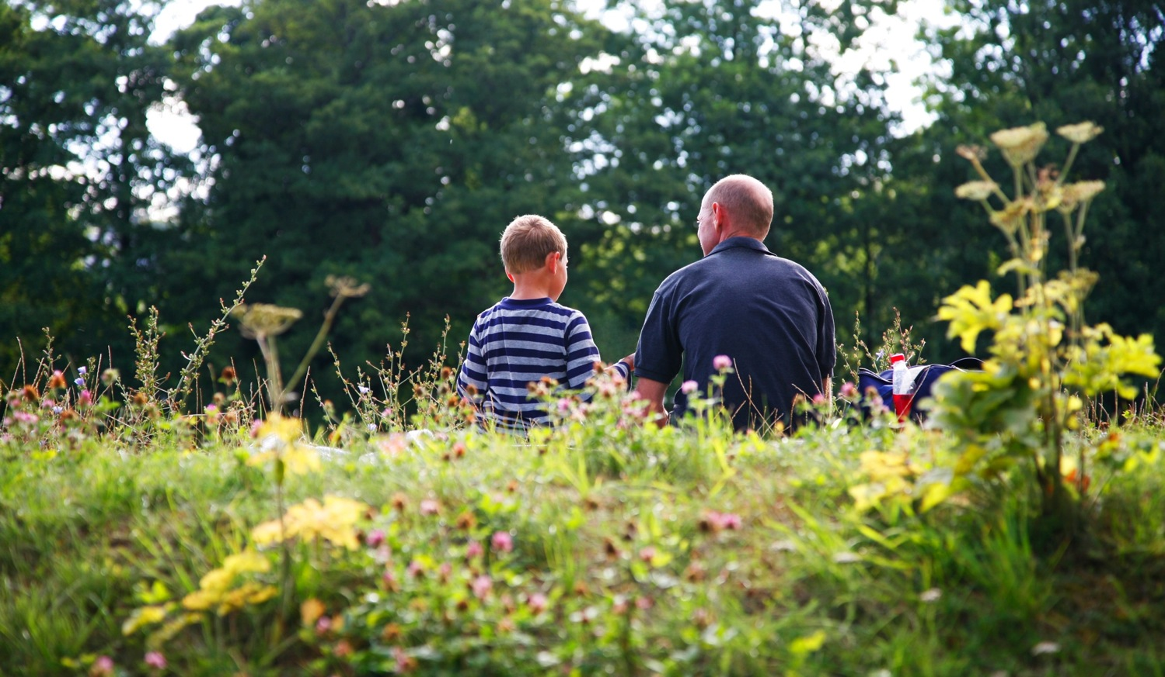
Hvordan imødekommer vi ønsker om friere bytning af frø?
Notes:
Føljeton
DanSeed siden 2012
Resumé
EP
Rådet
Kommissionen
DK
Fremtiden

Slide 2
Direktiverne er rettet mod kommerciel anvendelse af frø og sædekorn
Kommercielt sigte inden for landbrugs- og gartneriproduktion ‘aimed at commercial exploitation of seed to third parties’ (artikel 1a)
Markedsdirektiverne for frø og sædekorn er en del af den fælles landsbrugsregulering og omfatter hovedsageligt produktionsvirksomheder som landbrug og gartnerier
Sigtet er at forøge landbrugets produktivitet, sikre rimelig levestandard for lanbrugsbefolkningen, stabilisere markeder, sikre forsyningssikkerhed og sikre rimelige priser til forbrugerne
Indtægtsdækket virksomhed/priser
Gebyrer
Bevilling via Finansloven

Slide 3
Hvad er ikke-kommercielt sigte?
Overdragelse og handel med frø og sædekorn, der ikke har et kommercielt sigte i forhold til landbrugs- og garnteriproduktion, er ikke omfattet af markedsdirektiverne
Frøsalg rettet mod privatpersoner (forbrugere) er således ikke omfattet af direktiverne
Indtægtsdækket virksomhed/priser
Gebyrer
Bevilling via Finansloven

Slide 4
Forsøg og udvikling
I direktiver fremgår en række undtagelser fx (such as) ‘the supply of seed to official testing and inspection bodies’ (artikel 1a)
NaturErhvervstyrelsen ønsker også at undtage generel forsøgs- og udviklingsvirksomhed fra direktiverne
Der er her ikke tale om kommerciel udnyttelse
Det er således muligt at overdrage frø og sædekorn uden fx certificering
Forsøget/udviklingsprojektet skal kunne dokumenteres og beskrives
Indtægtsdækket virksomhed/priser
Gebyrer
Bevilling via Finansloven

Slide 5
Fælles nordisk sortsliste over bevaringssorter
NaturErhvervstyrelsen ønsker at arbejde på at indføre en fælles nordisk sortsliste over bevaringssorter – af landbrugsarter og grønsagsfrø
NaturErhvervstyrelsen ønsker at optage de sorter, der allerede er godkendt på bevaringssortslister i Sverige, Norge og Finland på den danske sortsliste – og vice versa
Der er en interesse i at styrke samarbejdet med NordGen om en fælles nordisk registrering
Økonomien er en udfordring på dette punkt
Indtægtsdækket virksomhed/priser
Gebyrer
Bevilling via Finansloven

Slide 6
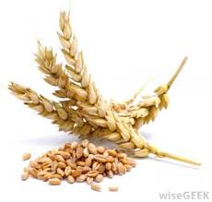
Lukket system
I direktiverne er nævnt en mulighed for at dyrke og markedsføre gennem et særligt lukket system (netværk)
Det er kendetegnet ved, at brugerne ikke får ejendomsret til hverken såsæd/frø eller produkt. Alle rettigheder bliver hos udbyder (fx en møller)
Der er juridiske udfordringer for de implicerede parter i denne model.
Denne mulighed beskrives – herunder hvilke oplysninger, der skal sendes til NaturErhvervstyrelsen (del af kontrakt)

Slide 7
Vejlednings- og kommunikationsindsats
Målene er at:
  Vejlede om regler og muligheder
  Præsentere lovgivning
  Illustrere med konkrete eksempler, hvem der er omfattet af lovgivningen, og hvad man skal gøre
  Konkrete cases kan blive gennemgået af NaturErhverv
Målgrupperne er:
  Landmænd og gartnere
  Borgere og virksomheder, der samler og overdrager frø til borgere (forbrugere)
  Studerende

Slide 8

Er dette den model vi fortsætter med?

Slide 9
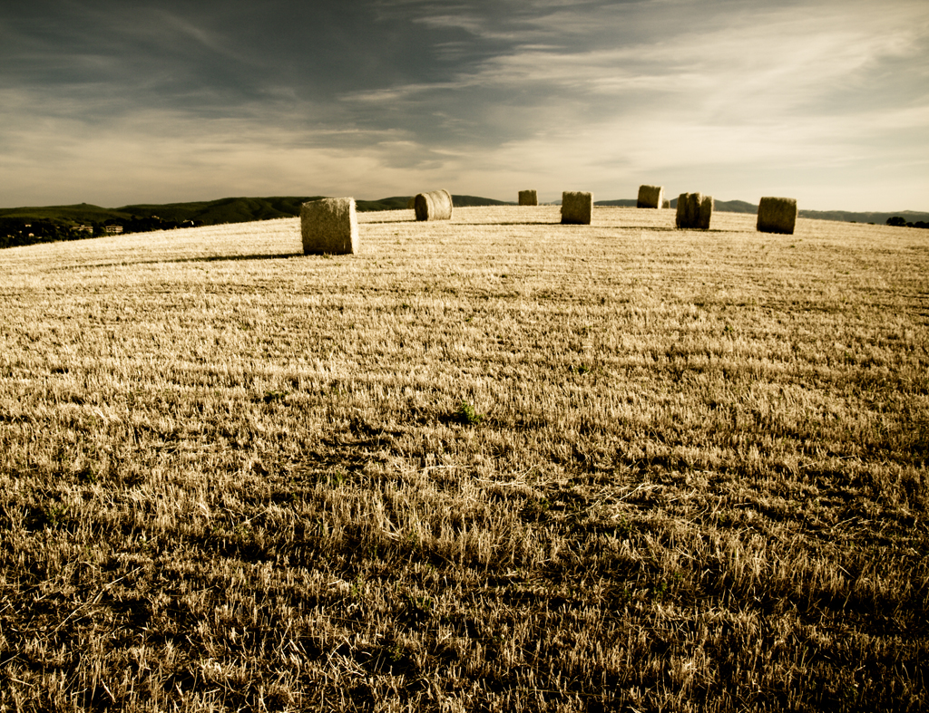

Tak for i dag

